Slide 1
Front-end

Slide 2
FrontEnd
Пользовательский интерфейс (верстка, стили)
Его поведение
Взаимодействие с бек-ендом
Notes:
Здесь хотелось бы отметить:
Что такое фрон-ент? Чем он отличается от бек-енда?
Какие задачи они в целом решают
2 части единого целого

Slide 3
JavaScript
для C# разработчика
Вячеслав Бухарин
buhv@skbkontur.ru

Slide 4
EcmaScript 5 – сегодня EcmaScript 6 – завтра
Notes:
Рассказать что есть спецификации разных версий, и новая 6 версия еще пока не поддерживает, но это наше «завтра». В течении презентации я буду показывать а как это будет выглядеть «завтра»

Slide 5
Динамическая типизация
Notes:
Нужно отметить первым делом, большое отличие от C# в том, что в JS нет строгой типизации.

Slide 6
Пример кода на JS
// функция
function doSomething() {
var n = 0;
for (var i = 0; i < 10; i++) {
n ++;
}
n = 'Some text';
}
// вызов
doSomething();
Notes:
Пример кода на JS, динамическая типизация

Slide 7
Типы в JavaScript
Числа (number) – 0, 1, NaN, Infinity (Дробные и целые числа)
Строки (string) – нет символов
Булево (boolean) – да/нет
Null
Undefined
Объекты (Object)
Оператор typeof
Notes:
Числа: в отличие от C# нет отдельных типов для целых или дробных чисел.
Строки: в отличие от C# нет типа для одного символа (char). Есть только строка. Но в ES6 есть тип Symbol
Булево: да/нет отличие нету
Null: специальный тип данных, а не «нулевой указатель». Имеет смысл «значение не известно».
Undefined: специальный тип, Смысл «значение не присвоено». Если вы объявили переменную но не присвоили ей значение – ее тип undefined.
Object: Отдельный тип (не примитивный). Функции, массивы – это подтипы объектов.
Оператор typeof – возвращает тип данных, в виде строки: typeof(x) == ‘string’

Slide 8
Сравнение
Оператор ‘==’ в javascript сначала пытается привести типы к одному, а потом делает сравнение.
console.log('0' == 0); // true (???)
Рекомендация: использовать операторы ‘===’ и ‘!==’ т.к. они также делают проверку на тип данных.
console.log('0' === 0); // false

Slide 9
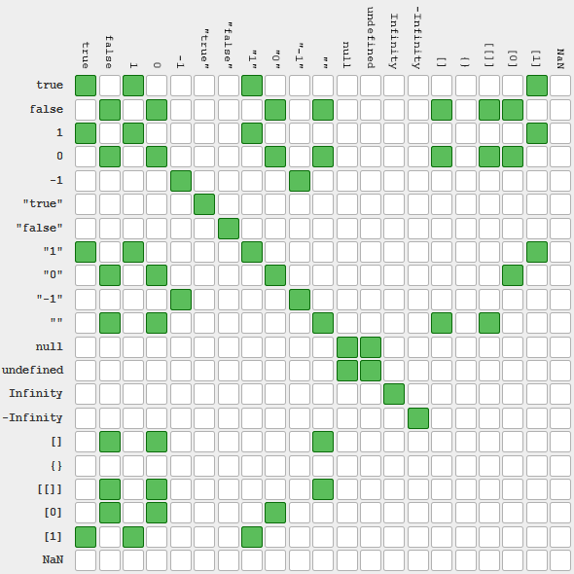
Таблица сравнений ==
Notes:
Запоминать эту таблицу не имеет особо смысла.

Slide 10
Объект как ассоциативный массив
var obj = { property: value, property2: value2 };
obj.someProperty = 10;
// или так
obj['someProperty'] = 10;
// удаление свойства
delete obj.someProperty;
// Проверка на существование свойства
if ('property' in obj) { /* ... */ }
//Перечисление всех свойств/ключей объекта:
for (var key in obj) {
console.log(key, obj[key]);
}
Notes:
Открыть devtools и попробовать провести эти операции
Особенности:
Можно обратиться к любому свойству, даже если его нет.
Работа со свойствами в привычном виде через object.property и через квадратные скобки object[‘property’]

Slide 11
Массив – особый объект
var arr = [ /* объекты */ ];
['раз', 'два'].push('три'); // ['раз', 'два', 'три']
['два', 'три'].unshift('раз'); // ['раз', 'два', 'три']
//splice(startIndex, deleteCount, items)
['раз', 'два', 'три'].splice(2, 1); // ['три']
['раз', 'два', 'три'].sort(); // ['два', 'раз', 'три']
['раз', 'два', 'три'].indexOf('два'); // 1
Notes:
Рассказать про добавление в конец массива через push
Про то, что можно обратиться и присвоить любому элементу массива
Удаление элементов через delete – не то, что требуется в большинстве случаев, т.к. получается дырка
Более правило использовать splice
Сортировка через метод sort(), с передачей своего компаратора

Slide 12
Что будет?
for (var item in [1, 2, 3].splice(1, 2)) {
console.log(item);
}

Slide 13
Перечисление массивов
Цикл for
Метод forEach
var arr = [1, 2, 3];
for (var i = 0; i < arr.length; i++) {
console.log(arr[i]);
}
// либо так
arr.forEach(function(item) {
console.log(item);
});
Notes:
Анонимные функции – аналог анонимных делегатов, или лямбда-выражений

Slide 14
Задачка на объекты и массивы
http://jsfiddle.net/ogqbawpg
Если справились быстро, то
http://jsfiddle.net/tyhca1kf/

Slide 15
Falsy значения
false
null
undefined
«»
0
NaN (not a number)
Notes:
В отличие от C#, где выражение для проверки условия обязательно должно вернуть true или false. В JS истинность или ложность может определяться в зависимости от типа.

Slide 16
C#:
if (string.IsNullOrEmpty(path))
{
//do something
}
JavaScript:
if (path) {
//do something
}
Notes:
Как пишутся условия в C# и в JavaScript

Slide 17
Трюк: значения по умолчанию
C#:
path = string.IsNullOrEmpty(path) ? "Default value" : path;
JavaScript:
path = path || "Default value“
Notes:
Можно и как в C#

Slide 18
Трюки
// приведение к boolean
var bool = !!otherVariable;
// приведение к number
var num = +otherVariable;

Slide 19
Область видимости
function foo() {
if (true) {
var location = ‘home’;
}
console.log(location); // home
}
foo();
Notes:
Область видимости определяется не фигурными скобками а функцией.

Slide 20
Область видимости
function foo() {
var location;
if (true) {
location = ‘home’;
}
console.log(location); // home
}
foo();
Notes:
Присвоения остаются на своих местах, но объявление переменных “вспылвает” наверх функции.
Декларируйте переменные в начале вашей функции.

Slide 21
Что будет?
function sayHello(name) {
console.log('hello ' + (name || 'unknown user'));
}
sayHello('ivan'); // ???
sayHello(); // ???
sayHello(0); // ???
sayHello({}); // ???

Slide 22
Классы и наследование в JS

Slide 23
Ключевое слово this
var obj = {
func: function() {
console.log(this);
}
};

Slide 24
Вызов функций:
obj.func(); // this === obj
// могут быть вызваны напрямую
var t = this;
var func = obj.func;
func(); // this === t, внутри func
//явная передача this (метод apply):
func.apply(obj); // this === obj
//оператор new:
function Func() {
console.log(this);
}
var result = new Func();

Slide 25
Оператор new
Создает новый объект:
var instance = {}; *
Вызывает функцию-конструктор:
Func.apply(instance);
Возвращает instance:
function Func() {
console.log(this);
}
// примерно так:
var instance = {}; *
Func.apply(instance, arguments);
return instance;
* - не совсем так

Slide 26
Объявление класса – фукнциональный стиль
// конструктор
function Animal(name) {
// поля
this.speed = 0;
this.name = name;
// методы
this.run = function (speed) {
this.speed = speed;
};
}
var animal = new Animal('зверек');
animal.run(10);

Slide 27
Свойство __proto__
У каждого объекта есть свойство __proto__
Поиск свойства:
obj.func();
obj -> obj.__proto__ -> obj.__proto__.__proto__
И так далее…

Slide 28
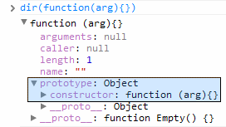
Свойство prototype
Есть у каждой функции
По умолчанию: пустой объект со свойством contructor
Используется оператором new

Slide 29
Оператор new
function Func() {
console.log(this);
}
// примерно так:
var instance = {};
instance.__proto__ = Func.prototype;
Func.apply(instance, arguments);
return x;

Slide 30
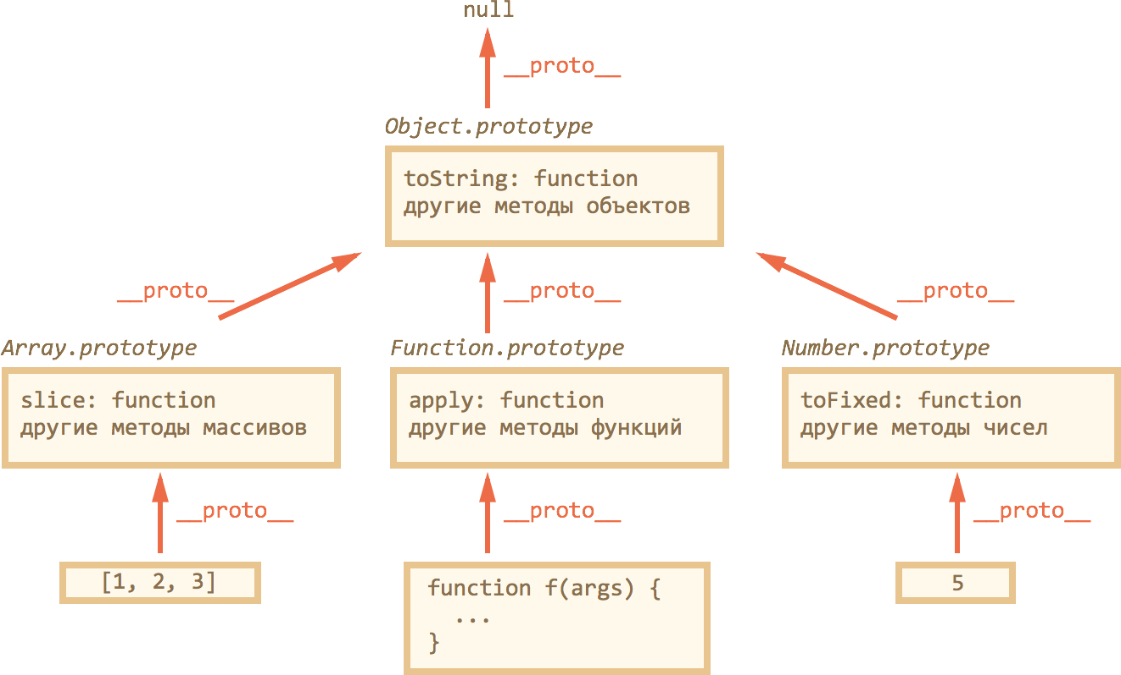
Прототип объекта
Notes:
прототип — это «резервное хранилище свойств и методов» объекта, автоматически используемое при поиске.
Рассмотрим на примере: console.dir([1,2,3]);

Slide 31
Объявление класса через прототип
// конструктор
function Animal(name) {
this.name = name;
this.speed = 0;
}
// методы
Animal.prototype.run = function (speed) {
this.speed = speed;
};
var animal = new Animal();
animal.run();
Notes:
Различие между подходами, когда и какой нужно использовать

Slide 32
Перерыв

Slide 33
Поля в прототипах
https://jsfiddle.net/bm1vy9h3
Notes:
Вывод: объявляйте методы в прототипах, а поля – в конструкторе.

Slide 34
Классы в EcmaScript 6
class Rabbit {
constructor(name) {
this.name = name;
this.food = [];
}
eat(item) {
this.food.push(item);
}
}

Slide 35
Наследование в EcmaScript 6
class Rabbit extends Animal {
constructor(name) {
super(name);
this.food = [];
}
eat(item) {
this.food.push(food);
}
}

Slide 36
LINQ

Slide 37
Linq в C#
// лямбда
var oldMan = people.FirstOrDefault(h => h.Age > 50);
// или так:
var oldMan = people.FirstOrDefault(delegate(Human h) {
return h.Age > 50;
});
Notes:
Задачка для закрепления материала
В C# у нас есть LINQ Можно фильтровать набор данных разными способами.

Slide 38
Linq в JavaScript
// arrow function (ES 6)
var oldMan = people.find(h => h.age > 50);
// или так (ES 5):
var oldMan = people.find(function(h) {
return h.age > 50;
});
И другие методы:
Array.prototype.filter (Where в C#)
Array.prototype.find (ES 6) (FirstOrDefault в C#)
Array.prototype.map (Select в C#)
Array.prototype.some (Any в C#)
И т д (см. Array.prototype)
Notes:
В массивов в JS есть похожие методы, после реализации поддержки ES6 - мы сможем писать на JavaScript почти также как и в C#
Лямбда выражения -> arrow functions

Slide 39
Метод find в ES5
http://jsfiddle.net/yndgcrvs

Slide 40
Домашнее задание (orderBy)
var sortedPeople = people.orderBy(f => f.age);
// или так (ES5):
var sortedPeople = people.orderBy(function(p) {
return p.age;
});
Notes:
Идея дать домашнее задание (или что то такое), реализовать подобным образом метод orderBy (аналог в C#). Задача потруднее чем в случае с find + на смекалку.

Slide 41
Полезные ссылки
https://learn.javascript.ru/
http://caniuse.com/
https://developer.mozilla.org/ru/
Гугл

Slide 42
Вопросы?
Вячеслав Бухарин
buhv@skbkontur.ru

